Slide 1

Kajian Pemilihan Rektor
Ganesha, 30 Januari 2019
http://bit.ly/ReproaksiRektor

Slide 2

Pemilihan Rektor ITB
Menurut PP 65 Tahun 2013 tentang Statuta ITB

Slide 3

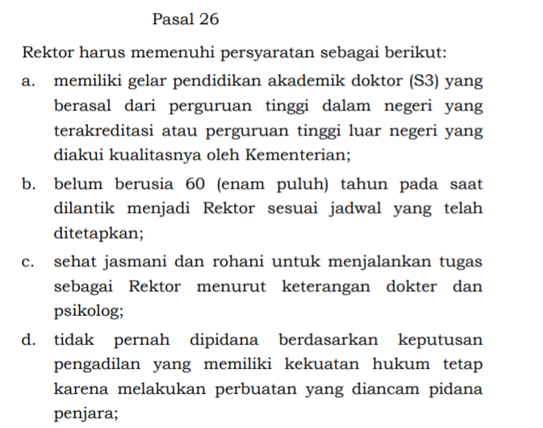
Persyaratan yang harus dipenuhi untuk menjadi rektor

Slide 4
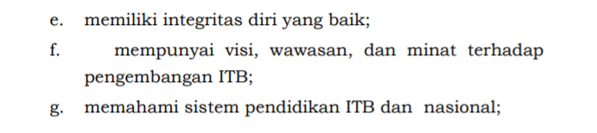
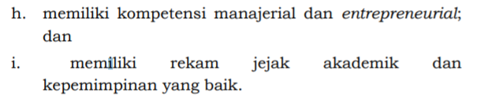

Slide 5

Masa jabatan Rektor
Masa jabatan Rektor dan wakil Rektor adalah 5 ( lima) tahun dan dapat dipilih kembali untuk 1 (satu) kali masa jabatan. (PP No. 65 Tahun 2013 Pasal 25 ayat 10)

Slide 6

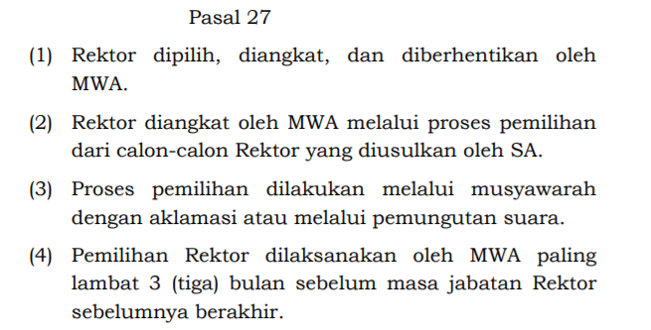
Pengangkatan dan Pemberhentian Rektor

Slide 7
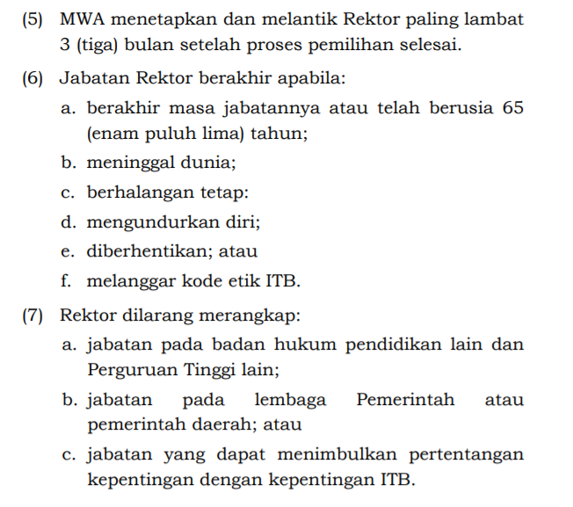

Slide 8
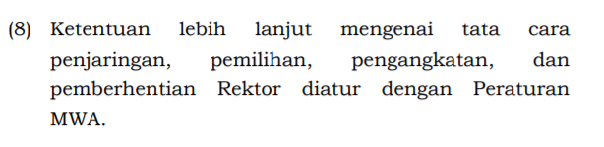
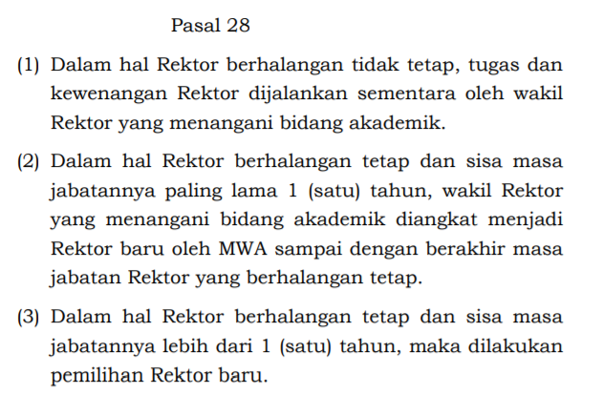

Slide 9

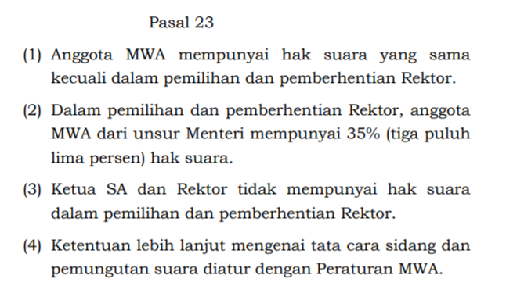
Bobot suara dalam pemilihan rektor

Slide 10
#2019PEMILIHANREKTORITB

Slide 11
Alur Pemilihan Rektor
MWA ITB membentuk Panel Ahli untuk mencari dan menemukan bakal calon Rektor.
Panel Ahli menjaring calon nomine yang diusulkan anggota MWA/anggota senat/warga ITB/pihak lainnya atau mendaftarkan diri.
Penjaringan calon nomine dan pengesahan oleh panel ahli.
Penetapan Bakal Calon oleh Panel Ahli (10 Calon).
Pemilihan Calon Rektor oleh Senat.
Verifikasi data calon nomine.
Penyerahan Daftar Calon Rektor ke MWA.
Pemilihan rektor oleh MWA dengan prinsip majority vote.

Slide 12
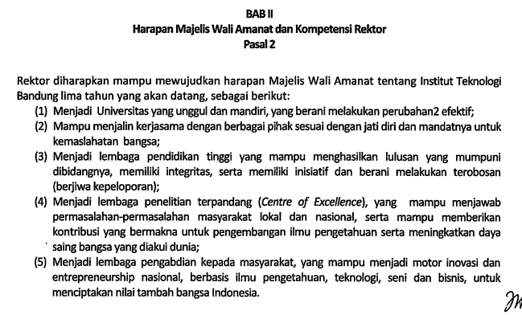
Harapan MWA terhadap Rektor

Slide 13
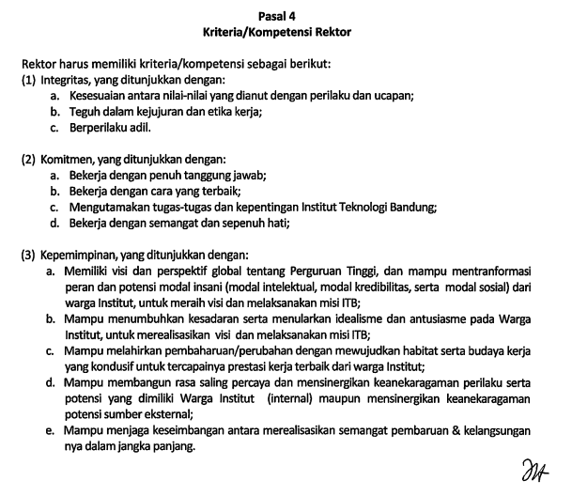
Kriteria Rektor

Slide 14
Kriteria Rektor

Slide 15
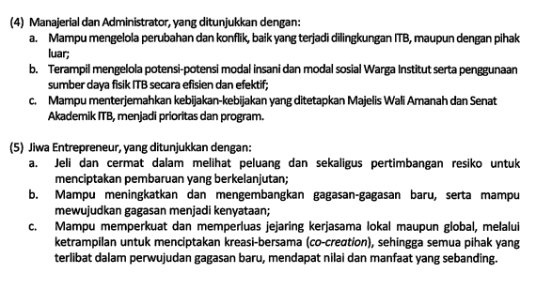
Kriteria Rektor

Slide 16
Pemilihan Rektor ITB
Mekanisme Pemilihan Rektor ITB Periode 2014-2019

Slide 17

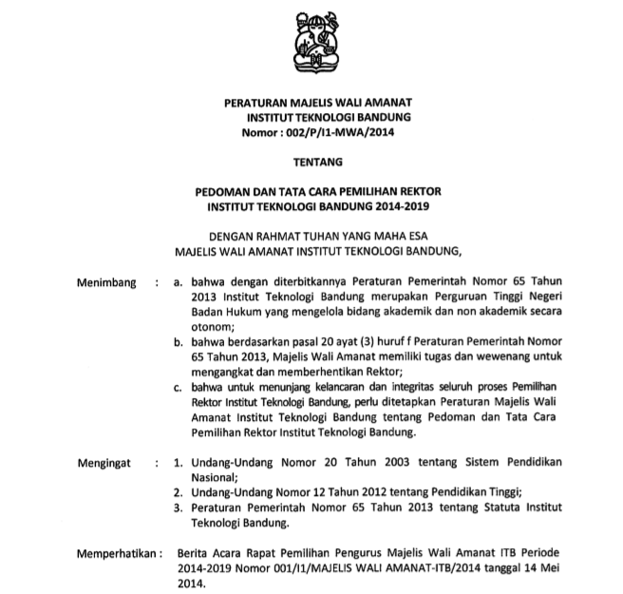
Dasar Hukum

Slide 18

Kriteria/Kompetensi Rektor
Integritas
Komitmen
Kepemimpinan
Manajerial dan Administrator
Jiwa Enterpreneur

Slide 19

Tahapan Pemilihan Rektor
Proses pemilihan terdiri dari 4 tahap :
Pemilihan Nomine dari daftar Calon Nomine
Pemilihan Bakal Calon dari daftar Nomine
Pemilihan Calon dari daftar Bakal Calon
Pemilihan Rektor dari daftar Calon Rektor

Slide 20

Pedoman dan Tata Cara Penetapan Nomine
Penetapan Penjaringan nomine :
1.Pencarian yang dilakukan oleh panel ahli
2.Diusulkan oleh Anggota MWA
3.Diusulkan oleh Anggota Senat
4. Diusulkan oleh Warga Institut
5.Diusulkan oleh pihak lain
6.Mendaftarkan diri

Slide 21

Pedoman dan Tata Cara Penetapan Nomine
Pedoman dan Tata Cara Penetapan Nomine
Persyaratan Administratif Calon Nomine
Menyatakan kesediaan secara tertulis untuk mengikuti semua proses pemilihan
Menyerahkan foto copy ijazzah pendidikan terkahir
Menyerahkan foto copy surat tanda kenal lahir (Usia maks.60 tahun saat dilantik nantinya)
Menyerahkan fotokopi identitas diri
Membuat dan menyerahkan surat pernyataan diri belum pernah terlibat dan bebas pidana
Menyerahkan rekam jejak,khususnya terkait dengan pengalaman mengelola lembaga pendidikan dan atau kepemimpinan secara umum
Menyerahkan tulis tangan sendiri yang menjelaskan “ Mengapa anda ingin menjadi Rektor ITB?”
Penetapan Penjaringan nomine :
1.Pencarian yang dilakukan oleh panel ahli
2.Diusulkan oleh Anggota MWA
3.Diusulkan oleh Anggota Senat
4. Diusulkan oleh Warga Institut
5.Diusulkan oleh pihak lain
6.Mendaftarkan diri
Verifikasi Dokumen dilakukan dua kali,oleh panitia dan dilanjutkan oleh Panel Ahli

Slide 22
Pedoman dan Tata Cara Penetapan Nomine
Pedoman dan Tata Cara Penetapan Nomine
Senat memilih 5 nama Calon Rektor dan menyampaikannya kepada MWA
Penetapan Penjaringan nomine :
1.Pencarian yang dilakukan oleh panel ahli
2.Diusulkan oleh Anggota MWA
3.Diusulkan oleh Anggota Senat
4. Diusulkan oleh Warga Institut
5.Diusulkan oleh pihak lain
6.Mendaftarkan diri
MWA melakukan pemungutan suara. Calon dengan suara >50% akan terpilih sebagai Rektor,jika belum ada lanjut ke tahap dua
MWA memilih 1 dari 2 calon Rektor yang mendapat suara terbanyak dan melakuakn pemungutan suara kedua hingga didapatkan Calon rector dengan suara tertinggi yang kemudian akan disahkan olhe MWA sebagai Rektor terpilih

Slide 23
Pemilihan Ketua PTN Non-BH
Permenristekdikti No. 19 Tahun 2017

Slide 24
Pengangkatan
Berdasarkan Permenristekdikti No. 19 Tahun 2017 Pasal 3 ayat 1-2 :
Pengangkatan Pemimpin PTN dilakukan apabila terdapat lowongan jabatan Pemimpin PTN, yakni :
a. pendirian PTN baru;
b. perubahan PTN; atau
c. Pemimpin PTN berhenti dari jabatan.

Slide 25
Syarat
Berdasarkan Permenristekdikti No. 19 Tahun 2017 Pasal 4 :
PNS yang memiliki pengalaman jabatan sebagai Dosen
Beriman dan bertaqwa kepada Tuhan Yang Maha Esa
Berusia maksimal 60 tahun pada saat berakhirnya masa jabatan Pemimpin PTN yang sedang menjabat
Memiliki pengalaman manajerial
Bersedia dicalonkan menjadi Pemimpin PTN
Sehat jasmani dan rohani;
Bebas narkotika, prekursor, dan zat adiktif lainnya

Slide 26

Judul Slide
Text Slide ada di sini
Setiap unsur penilaian prestasi kerja pegawai paling rendah bernilai baik dalam 2 tahun terakhir
Tidak sedang menjalani tugas belajar atau izin belajar lebih dari 6 bulan yang meninggalkan tugas tridharma perguruan tinggi
Tidak sedang menjalani hukuman disiplin tingkat sedang atau berat;
Tidak pernah dipidana penjara berdasarkan putusan pengadilan yang telah memiliki kekuatan hukum tetap
Berpendidikan Doktor (S3) bagi calon Rektor/Ketua dan paling rendah Magister (S2) bagi calon Direktur
Tidak pernah melakukan plagiat sebagaimana diatur dalam ketentuan peraturan perundang-undangan; dan Telah membuat dan menyerahkan Laporan Harta Kekayaan Pejabat Negara ke Komisi Pemberantasan Korupsi.

Slide 27
Tahap Pengangkatan
Berdasarkan Permenristekdikti No. 19 Tahun 2017 Pasal 5-8 :
Tahap :
penjaringan bakal calon
penyaringan calon
pemilihan calon
penetapan dan pelantikan
dengan diawasi oleh Komisi Aparatur Sipil Negara sesuai dengan ketentuan peraturan perundang-undangan.

Slide 28

2. Tahap penjaringan bakal calon :
a. pembentukan panitia
b. pengumuman penjaringan
c. pendaftaran bakal calon
d. seleksi administrasi
e. pengumuman hasil penjaringan
dilaksanakan paling lambat 5 (lima) bulan sebelum berakhirnya masa jabatan Pemimpin PTN yang sedang menjabat oleh Senat, sehingga menghasilkan paling sedikit 4 (empat) orang bakal calon Pemimpin PTN, bila belum berhasil, dilakukan perpanjangan jangka waktu penjaringan

Slide 29

3. Tahap peyaringan :
a. penyampaian visi, misi, dan program kerja bakal calon di hadapan rapat Senat terbuka
b. penilaian dan penetapan 3 (tiga) calon Pemimpin PTN oleh Senat dalam rapat Senat tertutup.
yang dilaksanakan paling lambat 2 (dua) bulan sebelum berakhirnya masa jabatan Pemimpin PTN yang sedang menjabat, dan dihadiri pejabat Kementerian yang ditunjuk oleh Menteri

Slide 30
4. Penelusuran rekam jejak calon :
Dilakukan Menteri melalui koordinasi dengan Pusat Pelaporan dan Analisis Transaksi Keuangan dan/atau lembaga/instansi pemerintah lainnya

Slide 31
Pemilihan
Berdasarkan Permenristekdikti No. 19 Tahun 2017 Pasal 9 :
Dilaksanakan paling lambat 2 (dua) minggu sebelum berakhirnya masa jabatan Pemimpin PTN yang sedang menjabat, dilakukan dalam rapat Senat tertutup yang dilaksanakan oleh Senat bersama Menteri.
Ketentuan:
a. Menteri memiliki 35% (tiga puluh lima persen) hak suara dari total pemilih yang hadir; dan
b. Senat memiliki 65% (enam puluh lima persen) hak suara dan masing-masing anggota Senat memiliki hak suara yang sama.

Slide 32
Gambaran: Pemilihan Rektor di Unpad

Slide 33
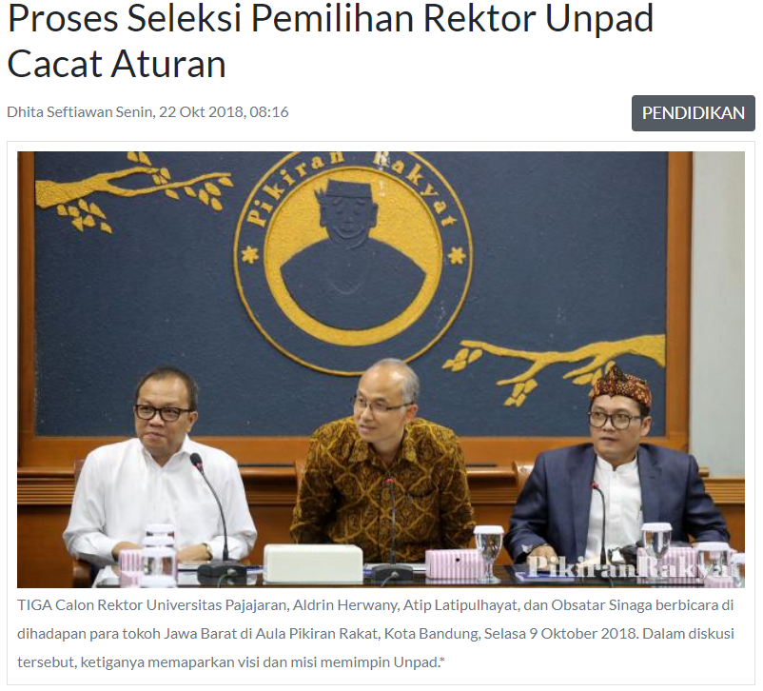
Cuplikan Berita

Slide 34
Cuplikan Berita
JAKARTA, (PR).- Proses seleksi pemilihan rektor Universitas Padjadjaran periode 2019-2024 cacat aturan. Dengan demikian, jadwal pemilihan yang direncanakan akan digelar 27 Oktober 2018 kemungkinan besar ditunda. Saat ini, Kementerian Riset Teknologi dan Pendidikan Tinggi juga sedang mengevaluasi riwayat hidup 3 kandidat rektor yang ditetapkan Majelis Wali Amanat Unpad.
Menristekdikti Mohamad Nasir menyatakan, pelanggaran aturan proses seleksi ditemukan setelah tim dari Kemenristekdikti berdiskusi dengan MWA Unpad. Menurut dia, satu dari beberapa bentuk pelanggaran terjadi pada proses penjaringan dari 8 kandidat menuju 3 besar calon rektor.
“Ada aturan dari Kemenristekdikti dan MWA yang dilanggar. Mereka yang terjaring (8 besar) ini harusnya di-hearing-kan dulu, didebatkan dulu. Nah, fase ini dilewati, tak ada debat,” ujar Mohamad Nasir kepada Pikiran Rakyat di Kantor Kemenristekdikti, Jakarta, Senin 22 Oktober 2018.

Slide 35
Presentasi Selesai
Terima kasih

Slide 36


Slide 37
Bit.ly/KuisionerEU

